Slide 1
Motor de căutare online
Dionisie Crina-Ioana, Mircia Flaviu-Constantin, 442G | 12.12.2023

Slide 2


Cuprins
Introducere
Tehnologii folosite
Diagrame funcționalități (5-6)
Concluzii
Diagramă Gantt
Tabel contribuții
Mulțumiri
Întrebări

Slide 3



Introducere
Analizarea Datelor
Eficientizare
Impact
Util pentru statistici
Facilitează analizarea pieței
Extragerea detaliilor importante
Acces la date in timp real
Date structurate
Ușor de folosit

Slide 4



Tehnologii folosite
Python
Django Framework
GitHub
Beautiful Soup
Librăria ‘requests’
Adaptabilitate
Robust
Scalabil
Ecosistem vast de pachete și plugin-uri
Colaborare
Eficiență
Administrare ușoară a codului

Slide 5

Diagrame funcționalități
Pagina website predefinită
Pagina de căutare pentru cuvântul ales
Django API
Motor de căutare

Slide 6


Diagrame funcționalități
Cuvânt introdus de utilizator
Cerere către un URL din DJANGO
Validarea datelor și serializarea lor
Extragerea datelor din pagina predefinită
DA
Există rezultate?
NU
Redirecționează utilizatorul
către pagina cu rezultate
Redirecționează utilizatorul
către pagina goală de rezultate

Slide 7

Concluzii
Înțelegere mai bună a tehnologiilor utilizate
Familiarizarea cu extragerea informațiilor dintr-o structură HTML
Însușirea unor mai bune abilități pentru scrierea unei documentații
Colaborare eficientă în echipă
Analizarea datelor obținute

Slide 8
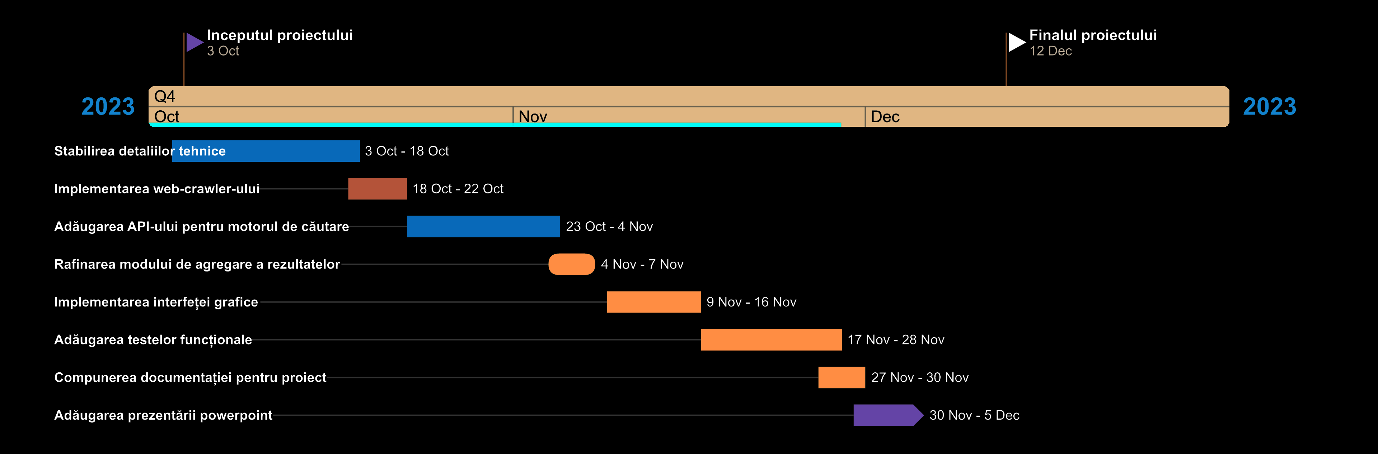

Diagramă gantt

Slide 9
Tabel contribuții
Data limită | Sarcini Flaviu | Sarcini Crina
18.10.2023 | Stabilirea detaliilor tehnice
22.10.2023 | Studierea beneficiilor diferitelor modele de web-craling | Implementarea web-crawler-ului
07.11.2023 | Rafinarea modului de agregare a rezultatelor | Adăugarea API-ului pentru motorul de căutare
16.11.2023 | Implementarea interfeței grafice | Crearea structurii inițiale a documentației
28.11.2023 | Adăugarea testelor funcționale | Refactorizarea codului pentru fiecare modul
05.12.2023 | Realizarea documentației
10.12.2023 | Adăugarea prezentării PowerPoint

Slide 10
Mulțumim pentru atenție!

Slide 11
Întrebări?

